Slide 1
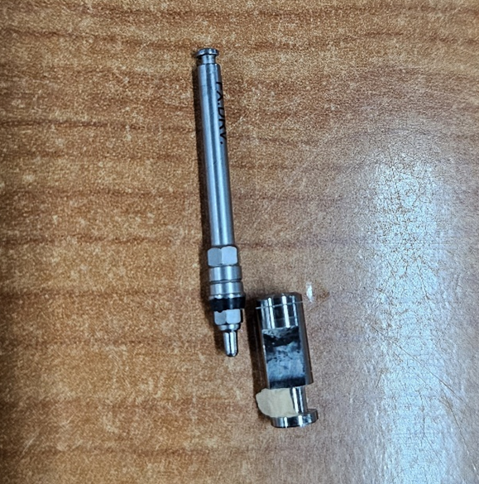
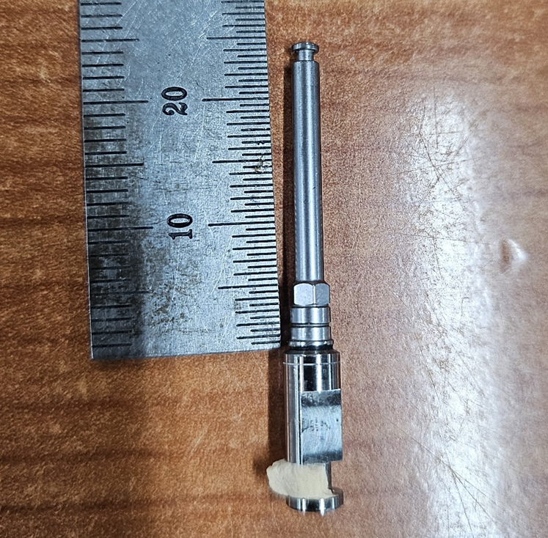
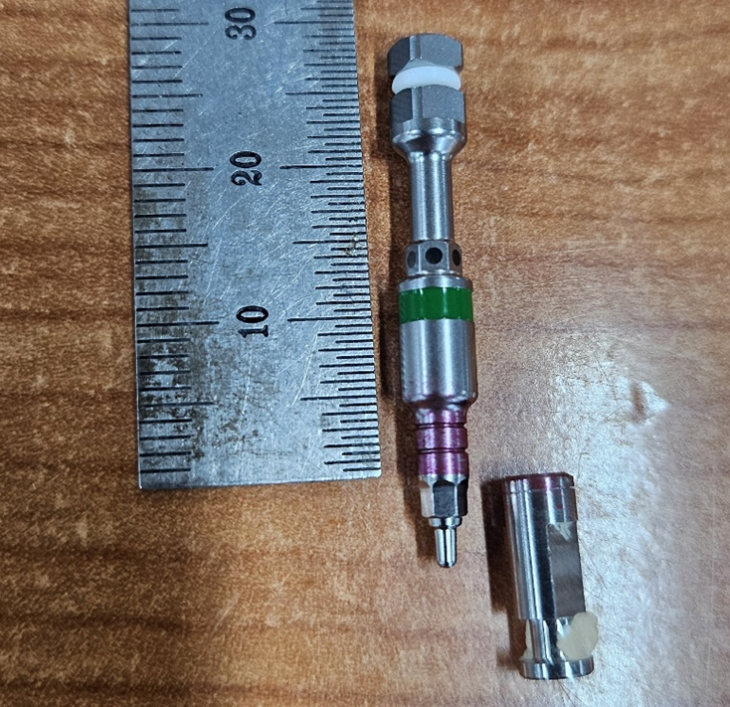
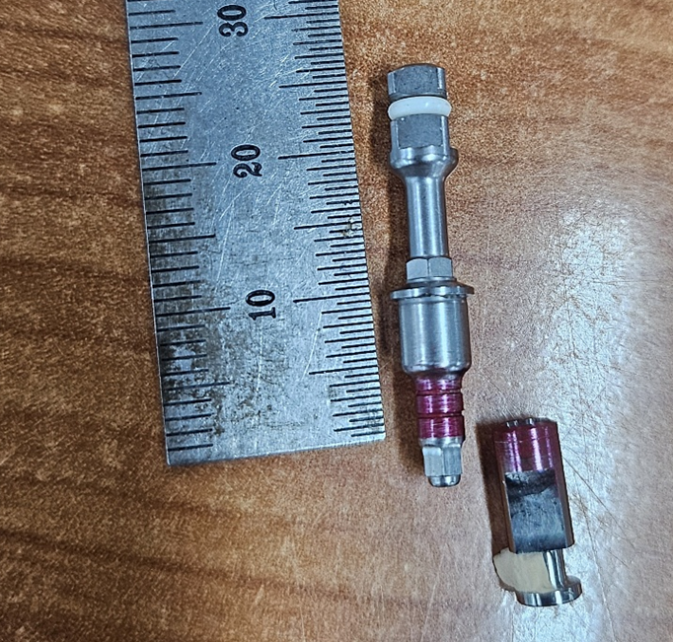
Adaptor 부터의 거리
Full guide kit용(4.9) →1칸 1.5mm
CT를 임의로 핀 화면이라 왜곡이 있을 수 있습니다. 뒷페이지 사진들까지 참고 부탁드립니다.
2,4,5
1.5
1.5
1칸 1.5mm

Slide 2
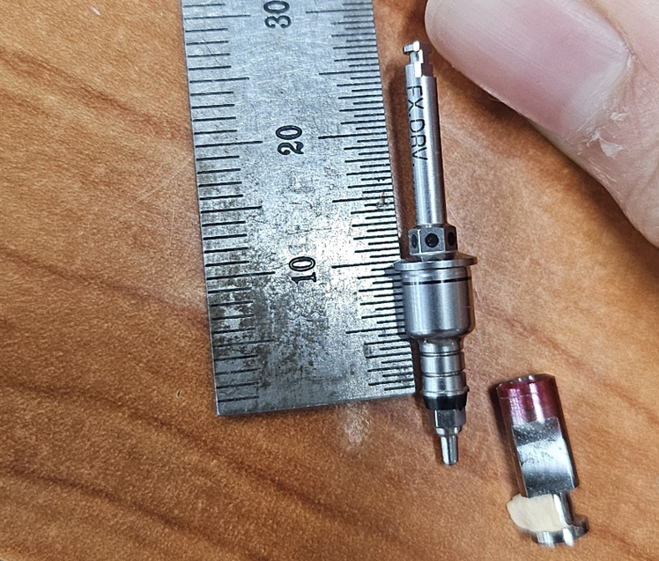
5.0 guide kit용(5.4) →1칸 1.5mm

